Slide 1


Методы и технологии машинного обучения в прикладных задачах
Ососков Геннадий Алексеевич
ИСАУ Университет «Дубна»,
Объединенный институт ядерных исследований
email: ososkov@jinr.ru
http://gososkov.ru

Slide 2
Лекция 1
Машинное обучение. Постановки физических задач

Slide 3
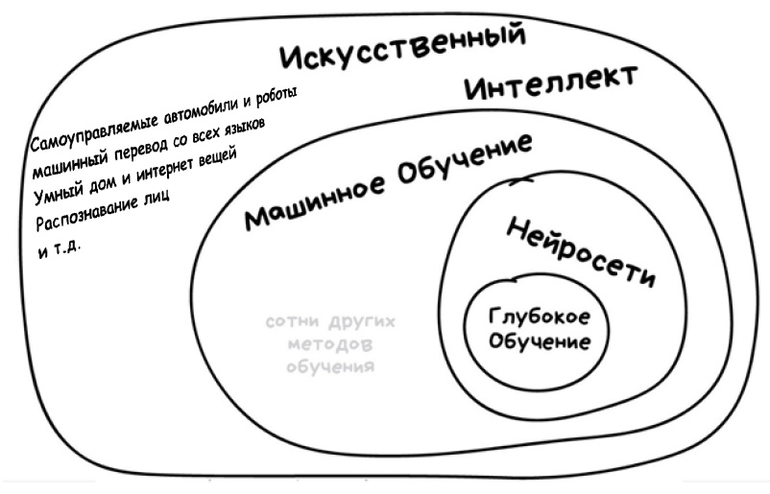
Искусственный интеллект -
– Машинное обучение -
– Глубокое обучение

Slide 4
Машинное обучение
Машинное обучение (Machine Learning-ML), это когда компьютер не просто использует заранее написанный алгоритм, а сам обучается решению поставленной задачи на большой выборке данных.
Три причины синхронного взрыва популярности ML в последние годы:
1. Большие Данные. Данных стало так много, что новые подходы были вызваны к жизни тем, что растущее разнообразие, как данных, так и возможных решений стало слишком велико для традиционных заранее запрограммированных систем.
2. Снижение стоимости параллельных вычислений и памяти компьютеров.
3. Новые алгоритмы глубокого машинного обучения.

Slide 5
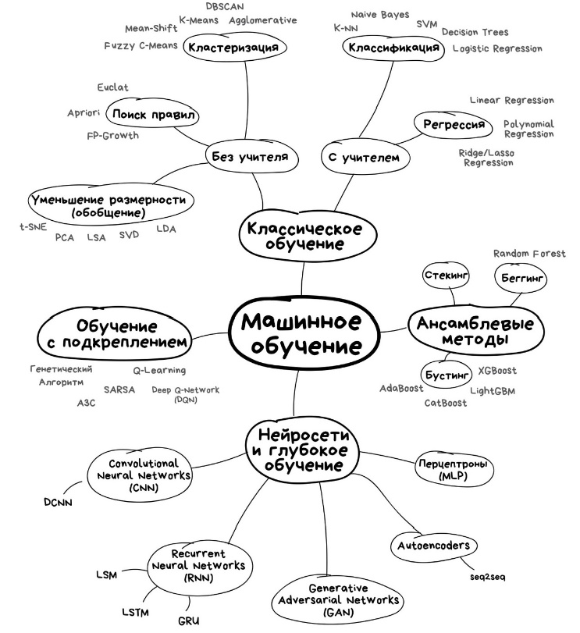
Виды машинного обучения
методы МО,
используемые в
экспериментальной
физике

Slide 6
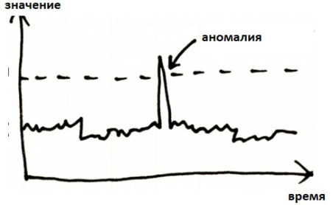
Способы машинного обучения
обучение с учителем (supervised learning), когда у нас есть данные, на основании которых нужно что-то предсказать, конечный набор известных решений и целевая функция, определяющая качество решения. Примеры обучения с учителем –
задачи регрессии,
классификации,
выявления аномалий,
распознавание образов.
обучение без учителя (unsupervised learning), когда
у нас есть только данные, свойства которых мы и
хотим найти. Примеры обучения без учителя –
задачи кластеризации
уменьшения размерности данных
Распознавание траекторий частиц (трекинг) нейросетями Хопфилда
Обучение с подкреплением (reinforcement learning), когда нейросетевой агент взаимодействует с окружающей средой, а она его за эти действия поощряет. Агент не знает, как ему действовать дальше, но зато узнает, какое действие принесет максимальную награду. Примеры
все игровые программы,
робототехника,
самоуправляемые автомобили.
Наиболее популярные методы решения этих задач:
деревья решений, метод опорных векторов, роевые алгоритмы, генетические алгоритмы, нейронные сети.

Slide 7
Применение машинного обучения в прикладных задачах ОИЯИ
Реконструкции событий по данным детекторов
– ключевая проблема экспериментальной физики
Распознавание траекторий взаимодействующих частиц в экспериментах физики высоких энергий
Идентификация частиц по данным черенковского излучения
Прогнозирование работы аппаратуры по данным временных измерений
3. Прогнозирование загрязнения атмосферы тяжелыми металлами с использованием космических снимков
4. Разработка облачной платформы для выявления и профилактики заболеваний сельскохозяйственных растений
5. Анализ свойств тонких структур в распределениях продуктов ядерных реакций по массе

Slide 8
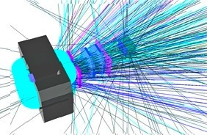
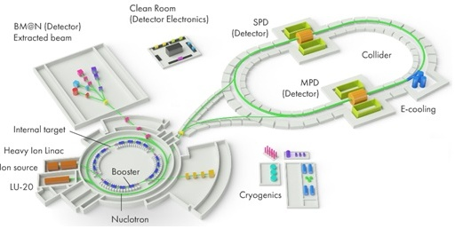
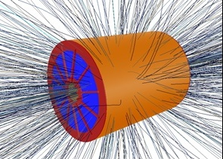
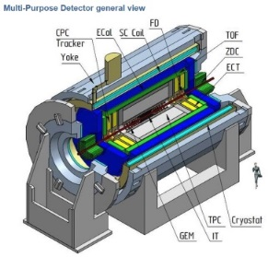
Мегапроект NICA ОИЯИ
Эксперимент BM@N. Стриповый
GEM-детектор внутри магнита
Схема комплекса NICA с экспериментами MPD, SPD, BM@N
Трековый детектор TPC внутри магнита MPD.
Показано смоделированное событие от взаимодействия ионов золота, порождающее тысячи треков
Задачи: реконструкция событий по данным измерения в трековых и других детекторах

Slide 9
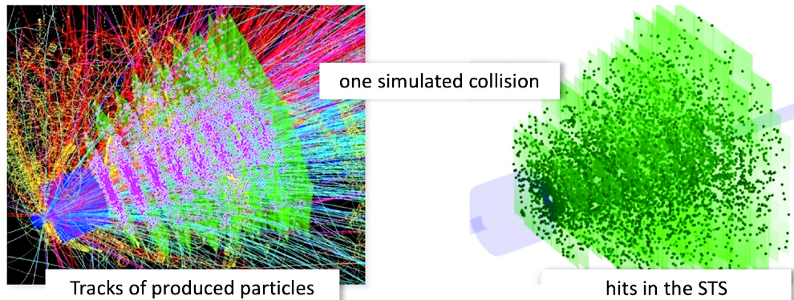
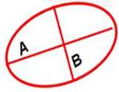
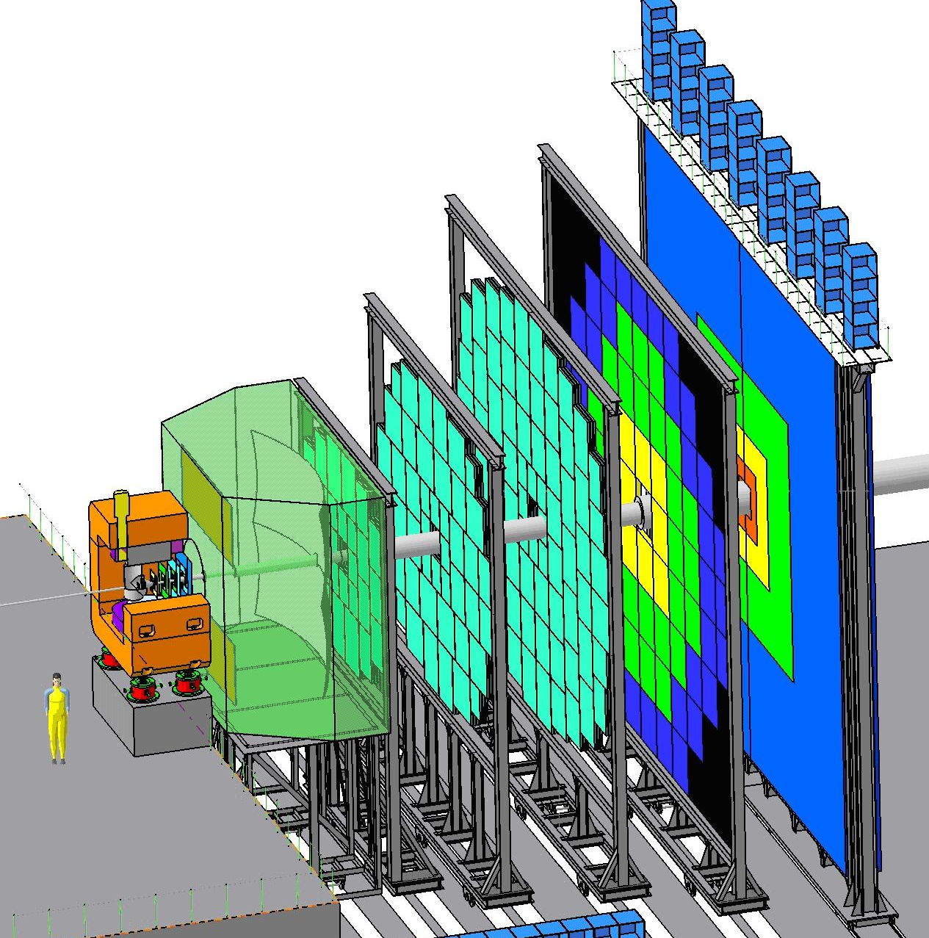
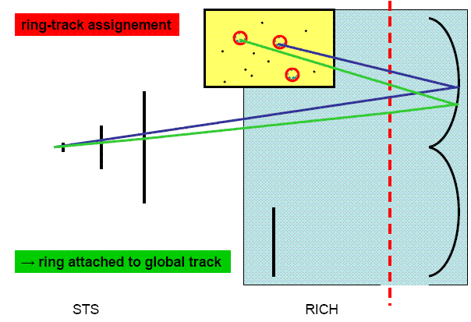
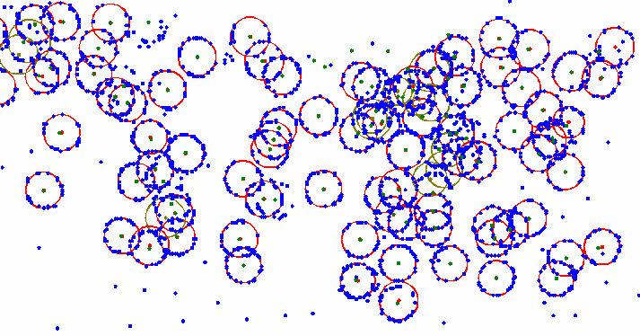
Данные, измеренные в эксперименте и постановки задач
Condensed
Barion
Matter
СВМ эксперимент
(Германия, GSI, будет запущен в 2023 году)
Скорость передачи данных:
10⁷событий в сек,
~1000 треков на событие
~100 чисел на трек
Итого: 1 терабайт/сек!
ECAL
TOF
TRD
RICH
Вид модельного событий взаимодействия Au+Au
в вершинном детекторе
Схема установки СВМ
Проблемой является распознавание всех этих треков и колец RICH и оценка их параметров, с учетом их перекрытий, шумов и оптически искажений, приводящих к эллиптическим формам колец (подгонка эллипса).
Схема детектораRICH черенковского излучения
Фрагмент данных фотодетектора. В среднем 1200 точек, образующих 75 колец

Slide 10
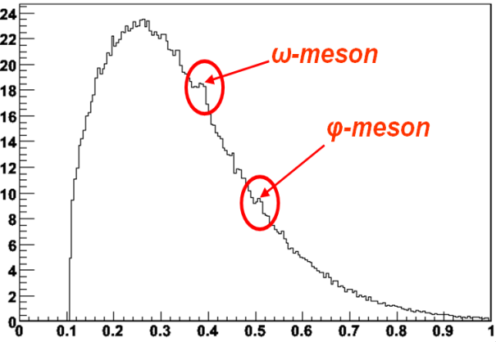

Основные этапы анализа данных в экспериментах ФВЭ
Сбор данных со многих каналов на многих субдетекторах (млн/сек)
Решить, считывать или отбросить событие (триггеры разных уровней)
Реконструировать событие (собрать всю информацию)
Отправить данные на хранение
Анализировать их
корректировка данных с учетом искажений
детектора: калибровка, алайнмент
нахождение хитов, трекинг, поиск вершин,
распознавание черенковских колец,
удаление ложных объектов (фейков)
алгоритмы анализа физиков-пользователей
уменьшение объема данных
Детальное моделирование всех процессов эксперимента
взаимодействия пучка с мишенью или налетающей частицей
рассеяния при прохождении частиц через детекторы
искажений при оцифровке и т. д.
Сравнение теории и физических параметров,
полученных в эксперименте
анализ спектров инвариантных масс короткоживущих частиц резонансов
  Использовать современные средства компьютинга для достижения
  наивысшей скорости и масштабируемости обработки
  Неизбежность создания всемирной интернет-сети распределенных вычислений (Worldwide LHC Computing Grid -WLCG)
  Parallel programming of optimized algorithms Grid-cloud technologies which changed considerably HEP data processing concept
  See Scientific data management in the coming decade https://dl.acm.org/doi/10.1145/1107499.1107503
Применяемые методы машинного обучения
Преобразования Хафа,
клеточные автоматы,
фильтр Калмана,
искусственные нейронные сети,
робастное оценивание,
вейвлет-анализ и т.д.
thanks to Anna Senger, CBM

Slide 11
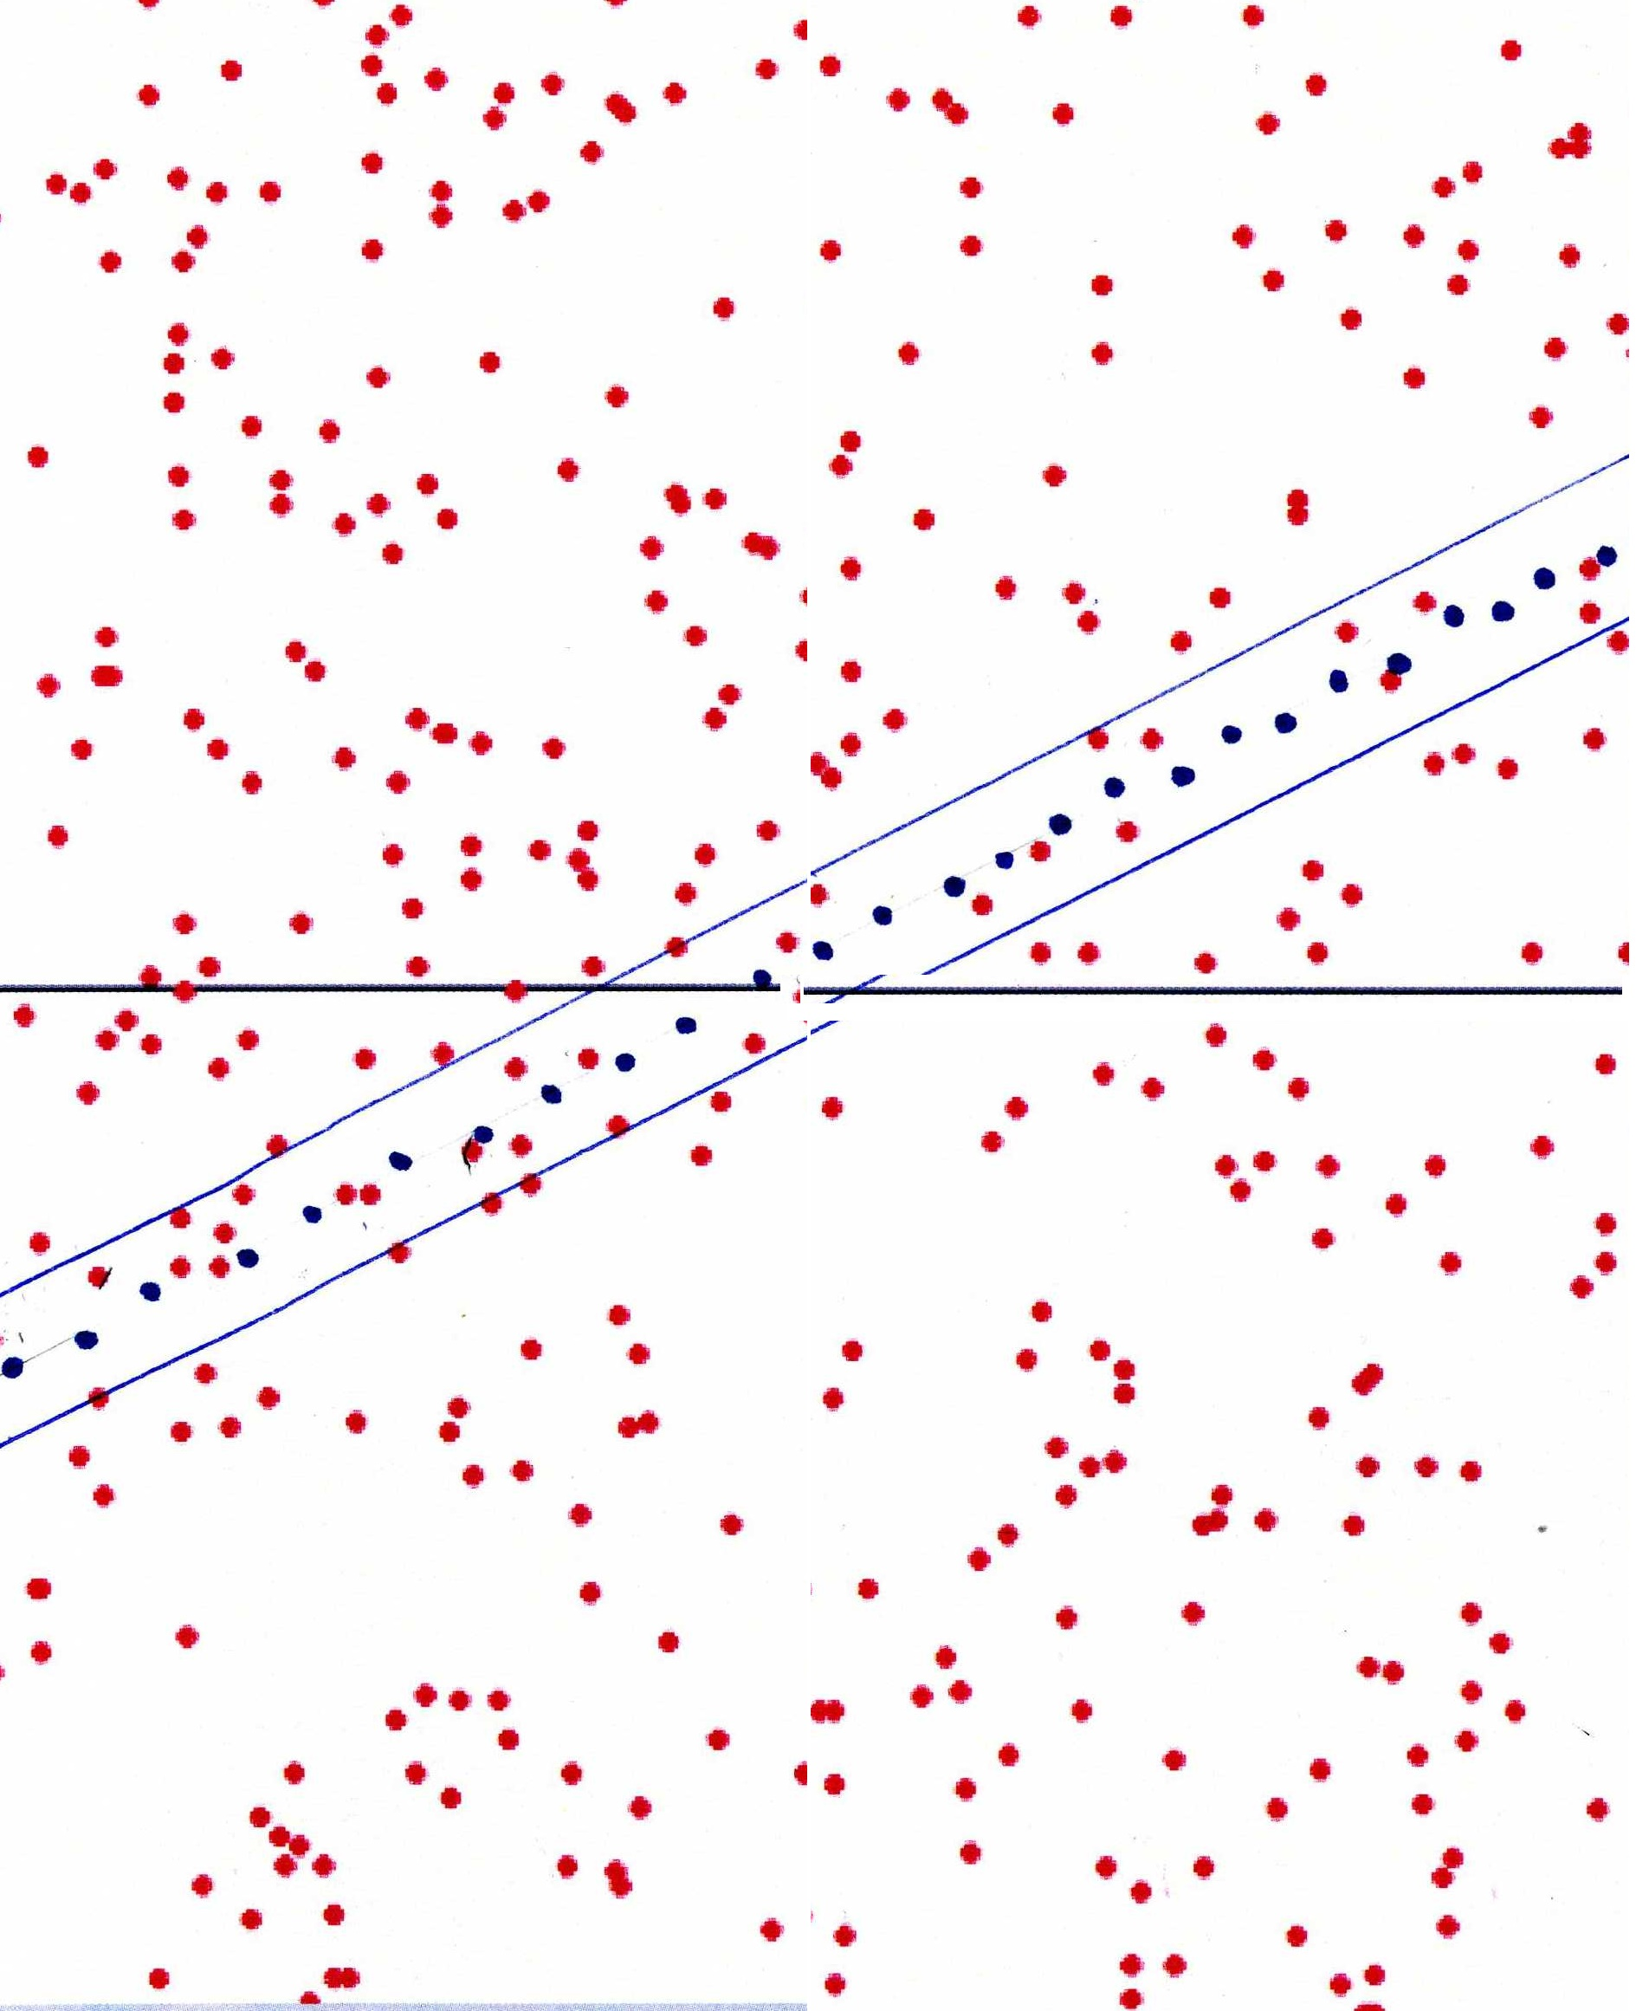
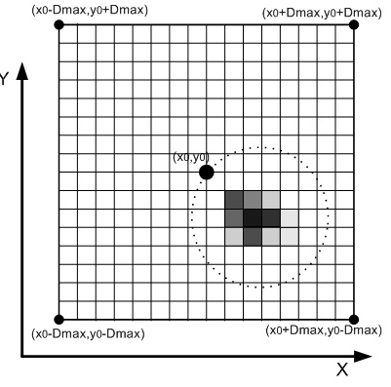
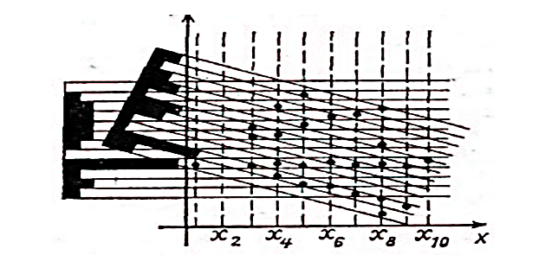
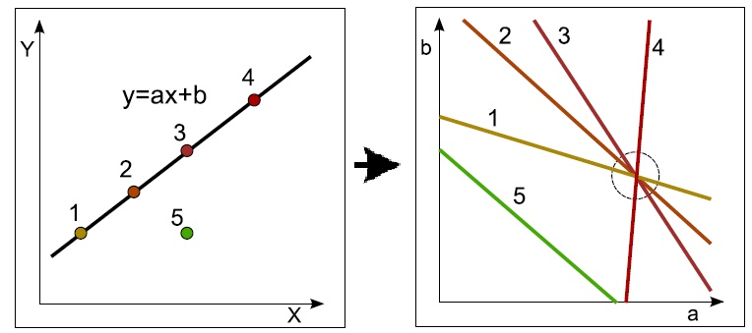


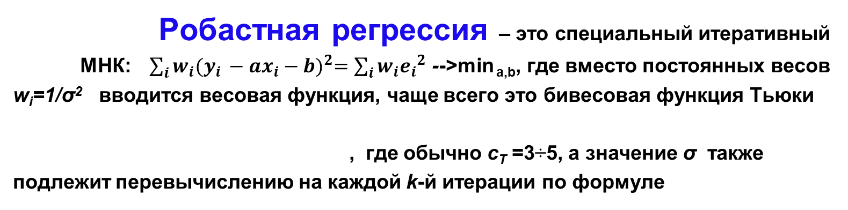
3 метода машинного обучения, о которых надо знать!
Это - Вейвлет-анализ (на след слайде);
Преобразования Хафа (Hough Transform)
это преобразование для поиска линий – прямых, окружностей, когда точки из пространства координат преобразуются в точки в пространстве параметров кривой
Поворотные гистограммы Прямая y=ax+b Окружность (x-x₀)²+(y-y₀)²=R²
Робастная регрессия – это специальный итеративный
МНК: $\sum_{i}{w_{i}{(y_{i }−ax_{i}−b)}^{2}=\sum_{i}{w_{i}{e_{i}}^{2}}}$ -->min _{a,b}, где вместо постоянных весов
w_{i}=1/σ² вводится весовая функция, чаще всего это бивесовая функция Тьюки
, где обычно с_{Т} =3÷5, а значение σ также
подлежит перевычислению на каждой k-й итерации по формуле

Slide 12
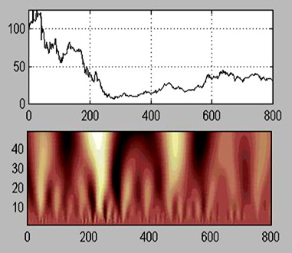

Вейвлет-анализ
Одномерное вейвлет-преобразование
сигнала f(x) является
двумерной функцией частоты и времени,
где функция Ψ - вейвлет, b - сдвиг (shift), a – масштаб (scale). Условие C_{ψ} < ∞ обеспечивает существование Ψ и обратного вейвлет-преобразования. Произвол в выборе Ψ позволил предложить много разных типов вейвлетов. Семейство непрерывных вейвлетов можно получить как вторую производную гауссиана . Полученный гауссов вейвлет
стал известен как
“Мексиканская шляпа”
На этом примере видно, что разные
Вертикальные уровни вейвлет-спектра соответствуют разным частотам сигнала, а по горизонтали видно в какое время сигнал изменял свое поведение.
Непрерывные вейвлеты очень устойчивы к шумам, однако они неортогональны. поэтому после обратного преобразования
происходят недопустимые искажения сигнала. Кроме того, реальные сигналы, подлежащие компьютерному анализу, всегда дискретны. Поэтому непрерывные вейвлеты практически не используют, а применяют ортогональные дискретные вейвлеты .

Slide 13
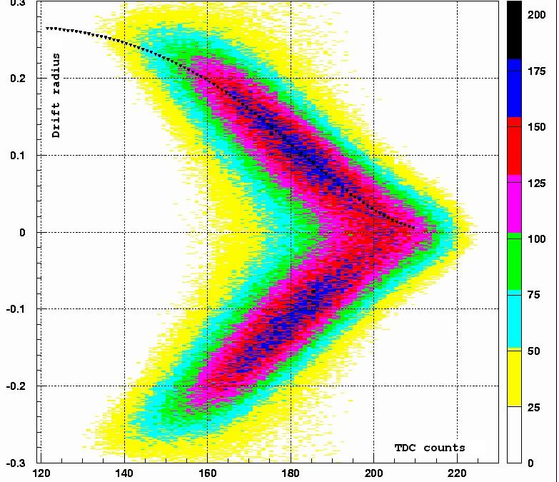
Пример применения МО для коррекции аппаратных измерений
1. Калибровка дрейфовых камер
Пример калибровки дрейфовой камеры HERA-B OTR:
Время дрейфа, измеренное в отсчетах TDC (время-цифровой преобразователь), следует перевести в радиусы дрейфа для получения калибровочной функции r(t). r(t) была получена путем робастной подгонки кубических сплайнов непосредственно к
2D гистограмме отсчетов TDC со многими тысячами бинов
2. Проблемы алайнмента. Электронные детекторы состоят из многих тысяч модулей, которые, даже при самой тщательной сборке в экспериментальную установку, неизбежно оказываются подвержены различным мелким дисторсиям, таким как сдвиги и наклоны, ведущим к искажающим результаты измерений.
drift radii versus TDC counts
Поэтому для обнаружения и устранения возможных искажений необходима процедура алайнмента. Такие дисторсии модулей детектора можно найти путем анализа расхождений между измеренными значениями и подогнанными координатами трека. Эти расхождения функционально зависят от двух типов параметров: самой модели трека и параметров процедуры алайнмента.
Таким образом, задача математически проблема алайнмента формулируется, как задача минимизации функционала, суммирующего квадраты всех расхождений по обоим типам параметров, число которых достигает миллионов.
В качестве решения получающейся задачи с неограниченным числом степеней свободы предложен метод разложения по сингулярным значениям. В результате мы получили Data-driven алайнмент!

Slide 14
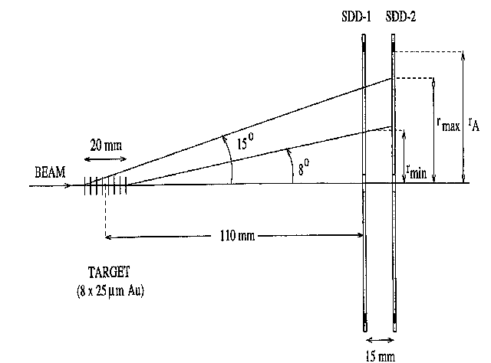
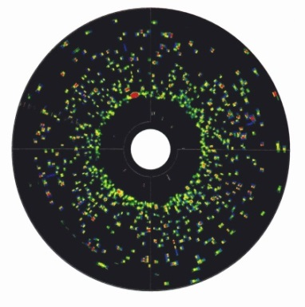
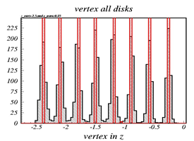
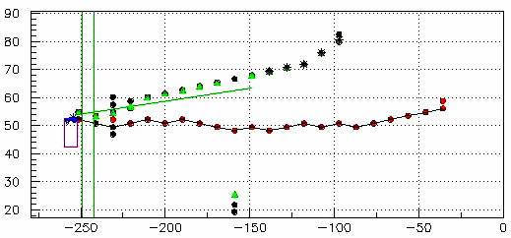
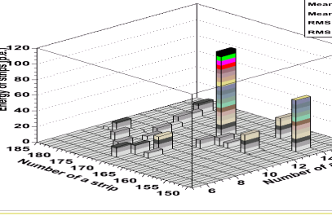
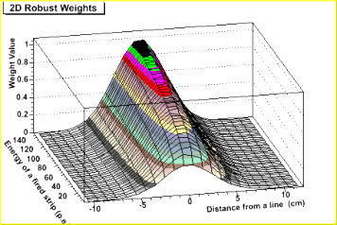
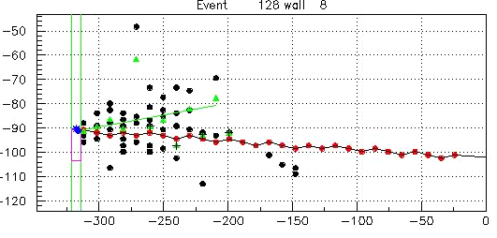
Примеры применения методов робастной подгонки
  1. NA-45. Определение координат вершин событий по только двум измерениям
Мишень состояла из восьми 25-мк золотых дисков. 700 трековых событий в узком угловом приеме и большое количество шумовых отсчетов не позволили распознать отдельные треки. Однако метод
робастной подгонки сходился всего
за пять итераций, хотя за начальную
аппроксимацию была грубо взята
середина всей области мишени.
NA-45 координатный детектор
Один из двух силиконовых дисков
2. Opera. Робастная подгонка для адронных ливней и мюонных треков
с 2D весами, зависящими не только от расстояний, но и амплитуд трековых хитов
Адронный ливень
1D мюонные треки
2D мюонные треки
Двумерная весовая функция

Slide 15

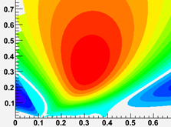
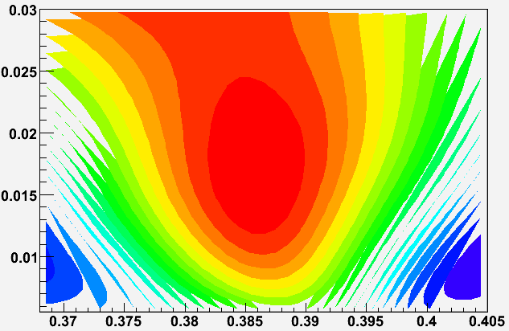
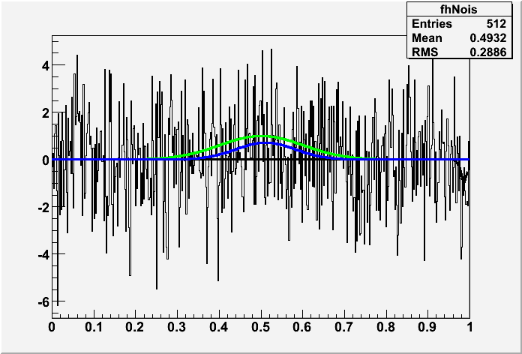
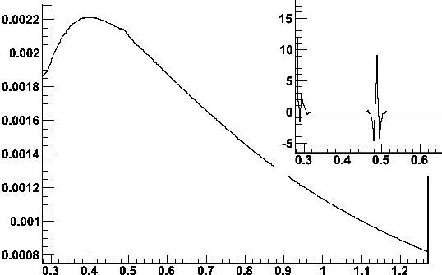
Непрерывные вейвлет-преобразования
это путь к вейвлет- домену, где проблемы МО могут быть решены гораздо проще
они нужны для работы с инвариантными масс-спектрами, когда отношение S/B << 1
Непрерывный вейвлет G2 преобразует гауссиан g(x;A,xo,σ) в вейвлет того же
порядка, но с параметрами этого гауссиана. Это справедливо для любого порядка n и позволяет находить параметры пика непосредственно в области G2 без инвертирования
1. оценка параметров пиков по спектру инвариантных масс
thanks to Anna Senger, CBM
2. Сглаживание после вычитания фона
без потери существенной информации
ω.
3. Дискретные вейвлеты
Применяют для выявления резонанса даже в присутствии массивного фона
Wavelet
shrinking
thanks to Alex Stadnik

Slide 16
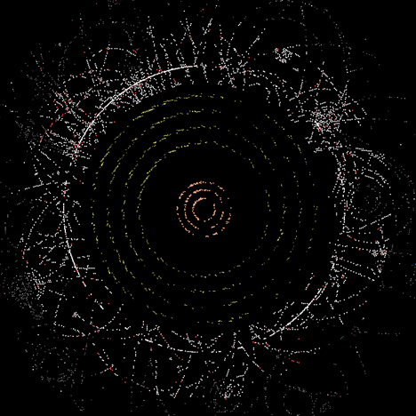
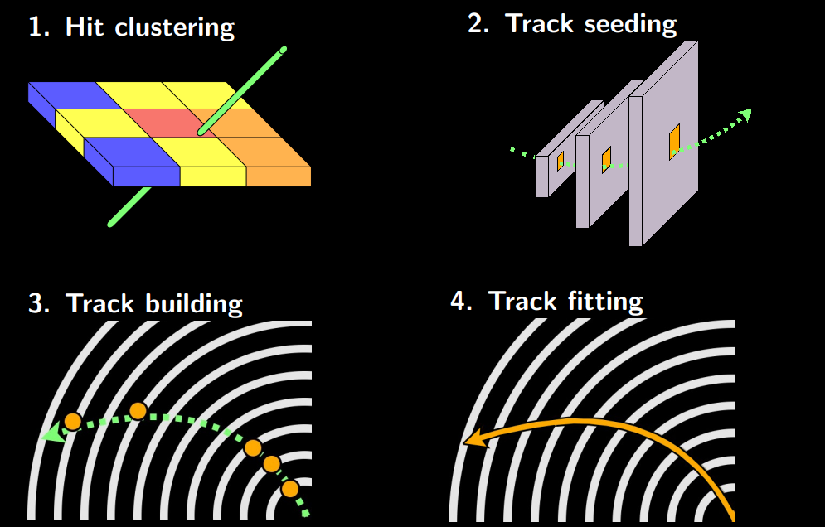
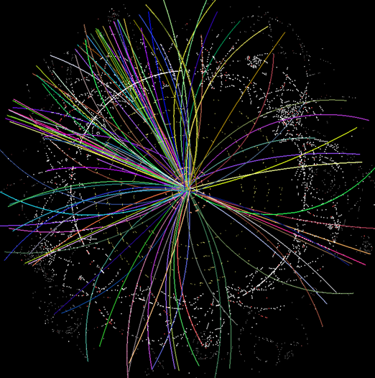
Что такое трекинг?
Восстановление треков
– ключевая проблема реконструкции событий ФВЭ
Реконструкция должна определять параметры вершин и траекторий частиц (треков) для каждого события. Традиционно алгоритмы трекинга, основанные на комбинаторном фильтре Калмана, с большим успехом использовались в экспериментах ФВЭ в течение многих лет.
Трекинг или распознавание треков - это процесс восстановления траекторий частиц в детекторе ФВЭ путем прослеживания и соединения точек- хитов (хит – это реконструированный отклик детектора), которые каждая частица оставляет, проходя через плоскости детектора.
XY view of LHC run 2 event
This event after tracking
Процедура трекинга включает в себя фазы: (1) получения хитов (hit clustering), (2) построения треков-кандидатов - наборов хитов с вычисленными параметрами (англ. seeds), (3) прослеживания треков и (4) их подгонки уравнением движения частицы в магнитном поле.

Slide 17
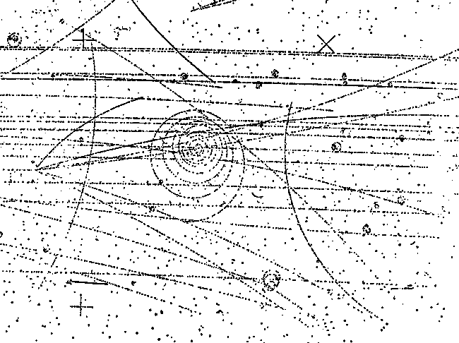
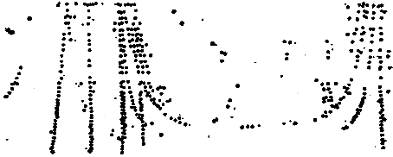
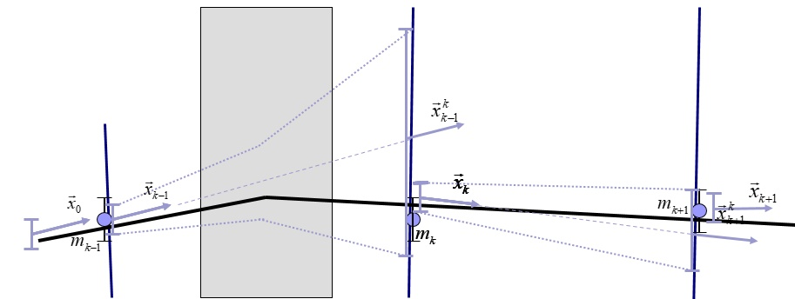
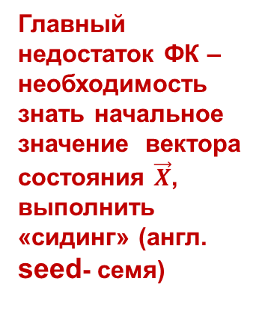
Эволюция методов трекинга
Началось еще в эпоху пузырьковых камер, когда события регистрировались на стереофотографиях и вводились в компьютер вручную,
полуавтоматами или с помощью сканирующих устройств типа
«Спиральный измеритель», в котором оператор ставил точку в вершину события, откуда шло сканирование снимка по спирали
Снимок события. Его оцифровка в полярных коорд. Поворотные гистограммы
Когда пришла эра электронных экспериментов, данные измерений стали оцифровываться и сразу поступать прямо в компьютер. После многоэтапной фильтрации и процедур алайнмента, наступало время трекинга.
Среди многих методов трекинга, самым эффективным оказался метод, использующий фильтр Калмана,
поскольку он позволяет легко учитывать неоднородность магнитного поля, многократное рассеяние и потери энергии
Фильтр Калмана (ФК) – это эффективный рекурсивный фильтр, оценивающий состояние линейной динамической системы, используя ряд неточных измерений
Главный недостаток ФК – необходимость знать начальное значение вектора состояния $\vec{X}$, выполнить «сидинг» (англ. seed- семя)
Вектор состояния итеративно оценивается для предсказания позиции трека на след. координатной плоскости с учетом изменения ковариационной матрицы и коридоров ошибок.

Slide 18
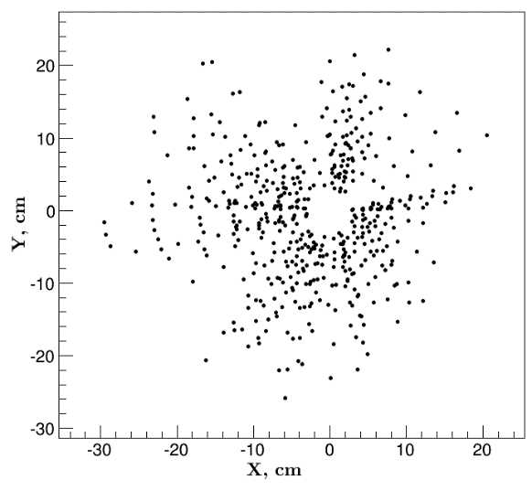
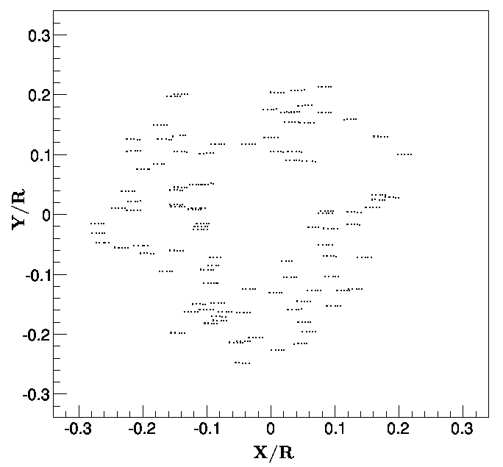
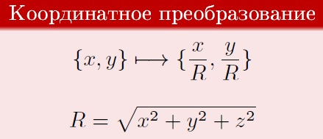
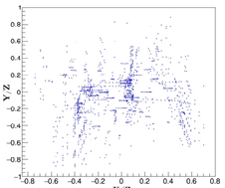
Проблема сидинга и ее решения
Для STS СВМ в Германии группой И.В.Киселя была разработана программа трекинга L1 на основе подхода с использованием клеточных автоматов для поиска трек-кандидатов и фильтра Калмана для их объединения в треки. Однако эта программа не документирована, что весьма затрудняет ее адаптацию.
В то же время, там же, в GSI, А.Лебедев и Г.Ососков разработали программу LitTrack для трекинга в TRD CBM на основе фильтра Калмана с инициализацией по данным STS.
Эта программа была выбрана для адаптации к BM@N.
Так возникла проблема поиска трек-кандидатов для BM@N.
С. Мерц в ЛФВЭ предложил
Свойства преобразованных хитов
Треки преобразуются в компактные горизонтальные кластеры хитов.
Нумерация станций позволяет легко
определять принадлежность хитов к трекам, что позволило распознать треки гистограммированием с эфф-тью 99%
Однако, внесение фейков в модель события
снизило эффективность распознавания до недопустимо низкого уровня.
X-Y проекция события до и после преобразования
Таким образом, проблема сидинга и, главное то, что традиционные алгоритмы трекинга такие, как ФК, плохо масштабируются при росте загрузки детектора, неизбежной в будущих экспериментах HL-LHC или NICA, привело к необходимости поиска новых подходов

Slide 19
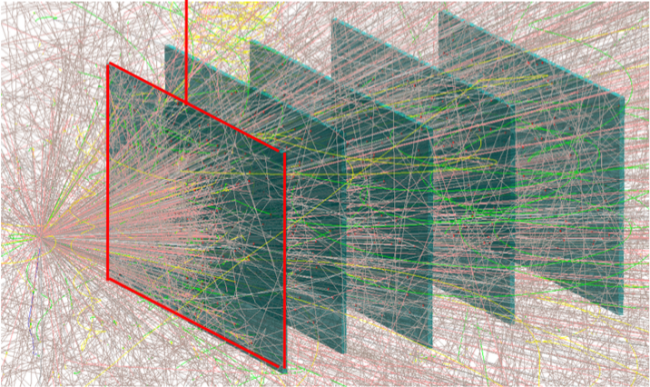
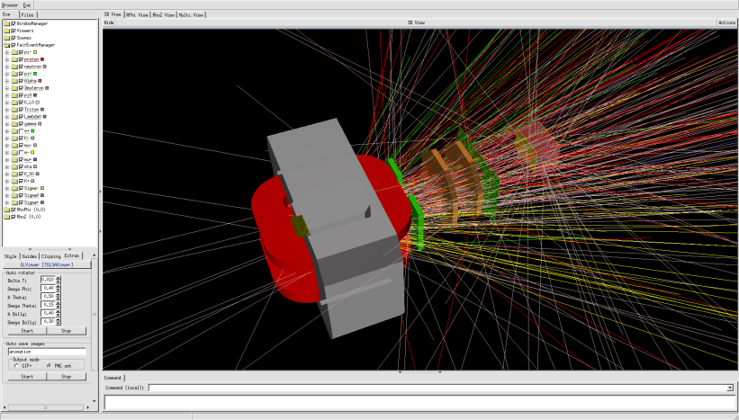
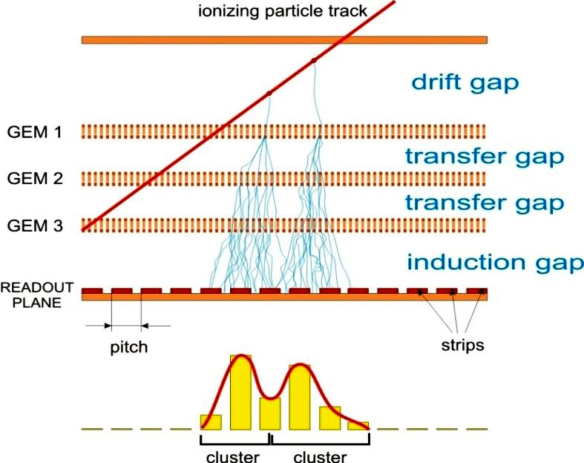
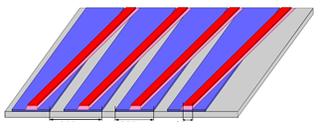
Baryonic Matter at Nuclotron (BM@N)
Рассмотрим эксперимент с фиксированной мишенью BM@N, в котором одно событие (Au+Au) порождает тысячи треков, регистрируемых стриповыми детекторами. Пролетающая частица активирует близкие стрипы, определяя одну координату, для получения второй нужна вторая стриповая плоскость соответствующей камеры GEM детектора
Вид модельного Au+Au события BM@N
Двумерная схема панели GEM детектора. Видно, что стрипы пересекаются под малым углом
лавины электронов и стриповые кластеры

Slide 20
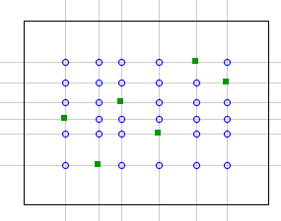
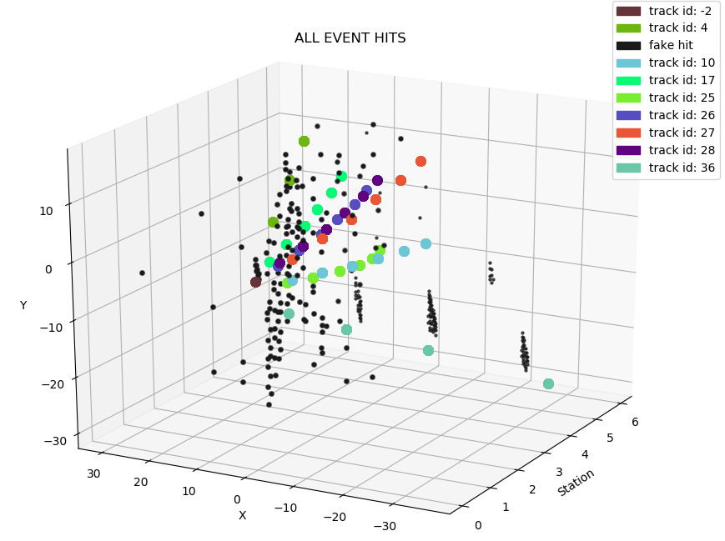
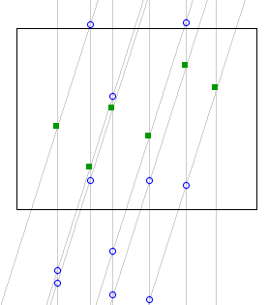
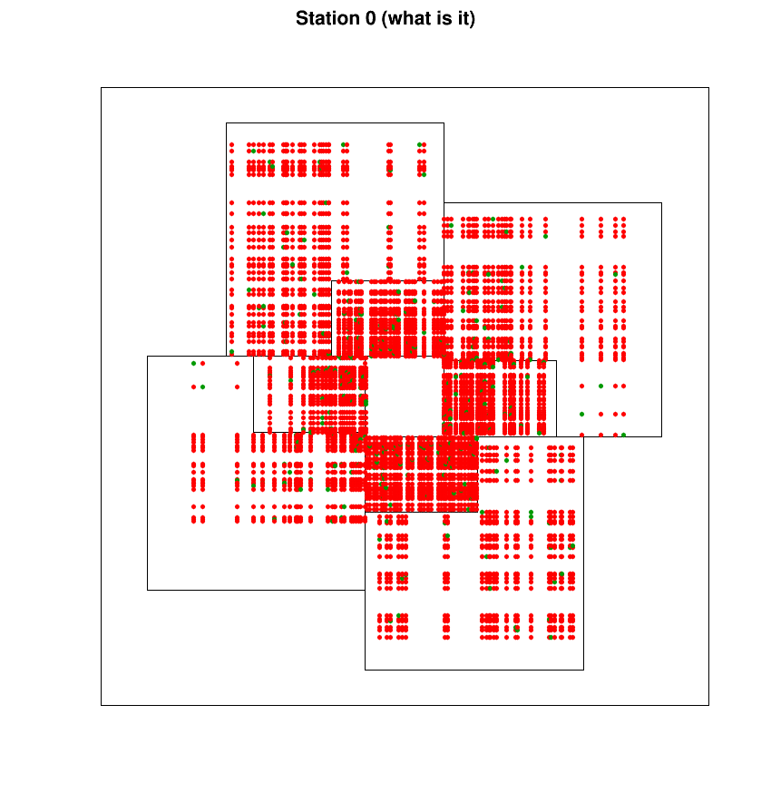

Проблемы трекинга для GEM детектора BM@N
Главная трудность, вызванная спецификой GEM детектора – появление ложных отсчетов из-за лишних пересечений стрипов. Для n истинных хитов имеем ${\text{n}}^{2}$- n фейков!
- истинный хит
- ложное пересечение
Можно уменьшить количество фейков – повернуть слой стрипов на маленький угол (5-15 градусов) по отношению к другому слою
Наклон 15^{о} избавляет нас от трети фейков, но большая их часть остаётся

Slide 21




Как оценивать результаты трекинга
Первая наивная оценка эффективности трекинга по процентному отношению числа найденных треков к общему числу треков-кандидатов (accuracy)– бесполезна и даже опасна, т.к. наша выборка очень сильно несбалансирована и среди треков-кандидатов может оказаться слишком много ложных, образованных из шумовых отсчетов и кусков разных треков, так что среди распознанных, кроме тех, что в самом деле являются реальными треками также и те, что ошибочно распознаны как треки, но они – ложные (ghosts- призраки)
$\text{Поэтому в терминах трекинга}$ принято использовать метрики
где $N_{true}^{rec}$ - количество реальных треков, найденных моделью;
$N_{in}$ - количество всех реальных треков, известных из симуляции Монте-Карло;
$N^{rec}$- количество всех треков, которые модель реконструировала как реальные.
По существу – это общий вопрос о критериях проверки правильности гипотез, основной и альтернативной. Ошибки классификации бывают двух видов: FP и FN. В статистике FP называют ошибкой I-го рода, а FN — ошибкой II-го рода.
Одним из способов оценить модель в целом является AUC-ROC (или ROC AUC) — площадь (Area Under Curve) под кривой ошибок(Receiver Operating Characteristic curve ).

Slide 22


Данные, измеренных в эксперименте и постановка задачи-2
3. Импульсный реактор ИБР-2 4. Нейтронный активационный анализ
Временной ряд для оперативного прогноза работы реактора
Международная программа мониторинга и оценки воздействия загрязнителей воздуха на растительность (ICP Vegetation).
Мхи - идеальные поглотители загрязненного воздуха. Волонтеры собирают мхи в определенных местах, отправляют их в ОИЯИ для проведения нейтронно-активационного анализа, чтобы выяснить, какие вредные вещества загрязняют воздух в данной местности.
Задача: экстраполировать эти данные из дискретных точек сбора мхов на окружающую местность для каждого из загрязнителей с учетом особенностей окружающей среды, таких как, направления ветра и водостоков
Решение: Система управления данными (DMS) разработана на облачной платформе ОИЯИ и предоставляет участникам современную единую систему сбора, анализа и обработки данных биологического мониторинга. DMS позволяет организовать гибкий сбор данных с учетом неоднородности исходных данных, их автоматическую проверку ,
Расход жидкого натрия для охлаждения ИБР-2М
Задача: спрогнозировать расход жидкого натрия через активную зону ИБР-2М во время работы реактора
Решение: применение нелинейной авторегрессионной нейронной сети (НАР) с лагом n-44 для обучения и включения обратной связи для прогнозирования.
вычисляет его статистические параметры, геоиндексы и так далее. Сейчас в DMS представлено более 6000 мест отбора проб
из 47 регионов разных стран мира

Slide 23

Данные и постановка задачи-3
Мотивация:
Экономические потери ежегодно от болезней вредителей и сорняков потери зерна в России достигают 15-29 млн. тонн, в ценах 2019 года потери равны 120-212 млд. Руб.
Сельским жителям сложно определить болезнь растения и найти нужную информацию о его лечении
Идентификация на ранней стадии пораженных побегов и определение вида заболевания поможет принять своевременные меры и предотвратить распространение заразы
Растущее количество смартфонов и достижения в области глубокого обучения открывают новые возможности в обнаружении болезней сельскохозяйственных культур.
Определение болезней растений по фото их листьев
Постановка задачи:
создать облачную платформу обнаружения болезней растений (PDDP), которая будет использовать современные технологии организации и глубокого обучения для предоставления нового уровня обслуживания сообществу фермеров;
В качестве конечного продукта разработать мобильное приложение, позволяющее пользователям отправлять фотографии и текстовое описание больных растений, чтобы узнавать причину болезни и получать рекомендации по спасению урожая.
Что для этого необходимо
База размеченных изображений листьев разных сортов здоровых и с выбранными болезнями
Создать и обучить нейроклассификаторы болезней растений
Распознавать тексты сообщений, подготовить базу с текстами ответов на них
Разработать мобильное приложение для смартфонов

Slide 24



2. Анализ данных ядерного распада: Калифорний ²⁵²Cf
Данные, измеренные в эксперименте и постановка задачи-4
Корреляционная диаграмма масс спонтанного деления калифорния, предоставленная группой проф. Пяткова
Замечание: красные пунктирные линии обозначают массы магических ядер
Задача: доказать, что эта "ядерная роза" не является случайным набором точек
Постановка:
разработать численную модель "розы"
создать набор данных для обучения нейроклассификатора
обучить нейроклассификатор отличать набор шумовых точек от "розы"
убедиться, что вероятность неверного предсказания "розы" среди набора шумовых точек
пренебрежимо мала

